Slide 1

Inovação Simples, Resultados Reais:
A Experiência do Gestor Unificado de Informações na Regulação de Saúde em Pernambuco
Autores:
Simonelly Ferreira Vilela,
Noemy Alencar Cavalcanti Gomes,
Guilherme Augusto Torres Ferreira,
Marcella Milena Chagas Santos,
Tamine Poliane Mota Miranda,
Bruno Rodrigo Cunha de Abreu,
Mayara Magda de Andrade Alves,
Mirella Dantas Costa Mendes,
Bruna Rafaela Dornelas de A. Lima Monteiro
Instituições:
Gerência de Regulação de Cirurgias Eletivas / Diretoria Geral de Ações Estratégicas
Secretaria Executiva de Regulação em Saúde / SES-PE
Agência de Tecnologia da Informação de Pernambuco

Slide 2
PERÍODO DE REALIZAÇÃO/
OBJETO DA EXPERIÊNCIA

Slide 3


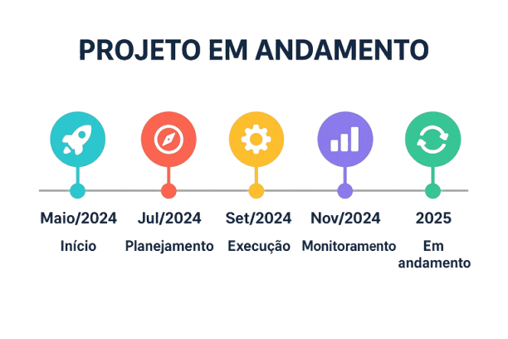
PERÍODO DE REALIZAÇÃO/
OBJETO DA EXPERIÊNCIA
Congresso Pernambucano de Inovação & Integração em Saúde - CPIIS
I Mostra Pernambucana de Experiências Exitosas em Saúde (MEX-SAÚDE PE)
O projeto foi Iniciado em maio de 2024, com execução em curso.
OBJETO DA EXPERIÊNCIA
Base de dados de regulação e sistema de gerenciamento de cirurgias eletivas da Secretaria Estadual de Saúde de Pernambuco.

Slide 4
OBJETIVOS

Slide 5

Congresso Pernambucano de Inovação & Integração em Saúde - CPIIS
I Mostra Pernambucana de Experiências Exitosas em Saúde (MEX-SAÚDE PE)
OBJETIVOS
Introduzir a automação nos processos regulatórios.
Assegurar confiabilidade e rastreabilidade às informações;
Aprimorar o gerenciamento das filas de cirurgia eletiva em Pernambuco;
Subsidiar e agilizar a tomada de decisão e orientar políticas regionalizadas em acordo às demandas reais;

Slide 6
DESCRIÇÃO DA EXPERIÊNCIA

Slide 7
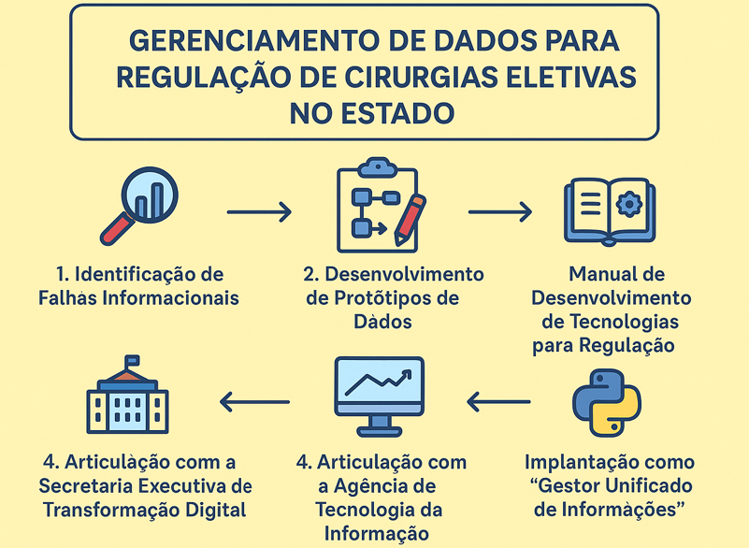


DESCRIÇÃO DA EXPERIÊNCIA
Congresso Pernambucano de Inovação & Integração em Saúde - CPIIS
I Mostra Pernambucana de Experiências Exitosas em Saúde (MEX-SAÚDE PE)

Slide 8
RESULTADOS

Slide 9
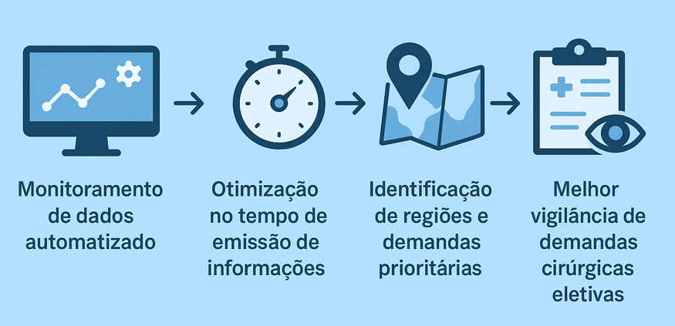
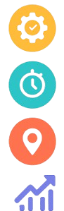
Congresso Pernambucano de Inovação & Integração em Saúde - CPIIS
I Mostra Pernambucana de Experiências Exitosas em Saúde (MEX-SAÚDE PE)
RESULTADOS

Slide 10
APRENDIZADO E ANÁLISE CRÍTICA

Slide 11
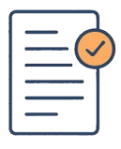

Congresso Pernambucano de Inovação & Integração em Saúde - CPIIS
I Mostra Pernambucana de Experiências Exitosas em Saúde (MEX-SAÚDE PE)
APRENDIZADO E ANÁLISE CRÍTICA
Superar fragilidades nas informações em saúde é primordial ao aprimoramento gerencial. O avanço pode ser feito com iniciativas simples, mas efetivas, que consolidem serviços mais eficientes.
A ação intersetorial viabiliza intercâmbio de saberes, ações coordenadas, inovações de processos, e aprimora tecnologias em uso.
Apesar do desafio de adequar linguagens de diferentes áreas e compatibilizar necessidades e possibilidades técnicas, o processo aprimorou a regulação em prol dos usuários, estimulando melhorias contínuas.

Slide 12
CONCLUSÃO E/OU
RECOMENDAÇÕES

Slide 13
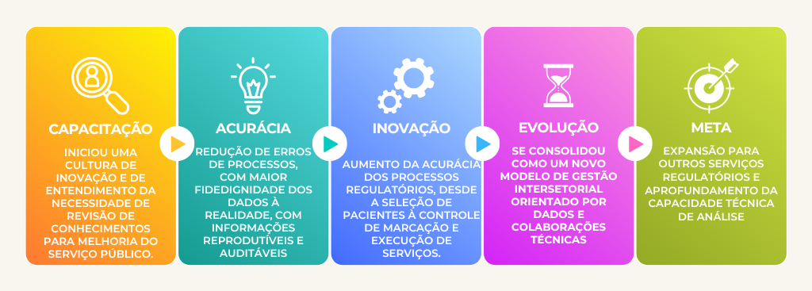
Congresso Pernambucano de Inovação & Integração em Saúde - CPIIS
I Mostra Pernambucana de Experiências Exitosas em Saúde (MEX-SAÚDE PE)
CONCLUSÃO E/OU RECOMENDAÇÕES

Slide 14
AGRADECIMENTOS

Slide 15
Congresso Pernambucano de Inovação & Integração em Saúde - CPIIS
I Mostra Pernambucana de Experiências Exitosas em Saúde (MEX-SAÚDE PE)
AGRADECIMENTOS
Agradecemos o apoio da chefia imediata – Diretoria Geral de Ações Estratégicas –, e da Secretaria Executiva de Transformação Digital da Administração e da equipe da Liga Digital, pelo empenho, colaboração e disponibilidade em desenvolver uma ferramenta alinhada às necessidades e orientações da equipe da área de Saúde, composta por profissionais não especializados em tecnologia.

Slide 16
OBRIGADA!
Simonelly Vilela
Gerência de Regulação de Cirurgias Eletivas DGAE/SES-PE
simonellyvilela@gmail.com

